Slide 1

Тема: “Анализ цен автомобилей относительно характеристик”
Disciplina: analiza datelor
A efectuat student: _Хохлович Александр
IA-214
A controlat:________asist.univ. v. munteanu
Chişinău 2023

Slide 2
Введение:
Необходимо проанализировать характеристики автомобилей для выявления объективной цены . Этот анализ может предоставить ценные данные для платформ по продаже автомобилей.
Цель:
Исследовать характеристики автомобилей для выявления объективной цены.

Slide 3
Данные:
Набор данных включает информацию о характеристиках автомобилей на рынке Индии.
Набор данных содержит 6014 записей.
Данные характеризуются несколькими категориальными и числовыми переменными.
Качество данных отмечается флагами, и есть некоторые отсутствующие значения (906 случаев).

Slide 4
Данные:
Year: Год выпуска автомобиля..
Kilometers Driven: Пробег автомобиля в километрах.
Fuel Type: Тип топлива, на котором работает автомобиль.
Transmission: Тип коробки.
Owner Type: Сведения о количестве владельцев.
Mileage: Расход топлива автомобиля.
Engine: Объем двигателя в кубических сантиметрах (см³).
Power: Мощность двигателя в лошадиных силах (л.с.).
Seats: Количество сидений в автомобиле.

Slide 5
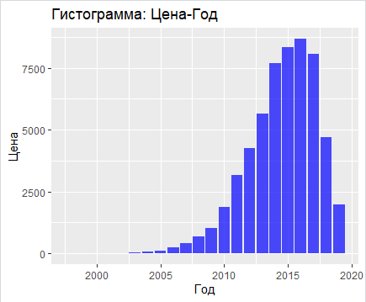
Визуальный анализ Цена-Год
Данный график отображает среднее значение цены относительно года выпуска автомобиля.

Slide 6
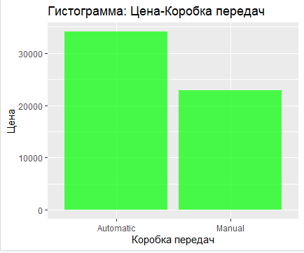
Визуальный анализ Цена-Коробка передач
Данный график среднее значение цены относительно типа коробки передач.

Slide 7
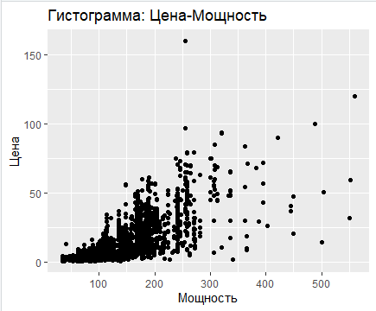
Визуальный анализ Цена-Мощность
Данный график отображает цену относительно мощности автомобиля

Slide 8
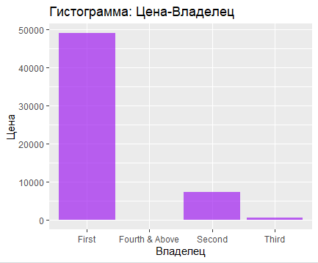
Визуальный анализ Цена-Владелец
Данный график отображает среднее значение цены относительно количество владельцев автомобиля.

Slide 9
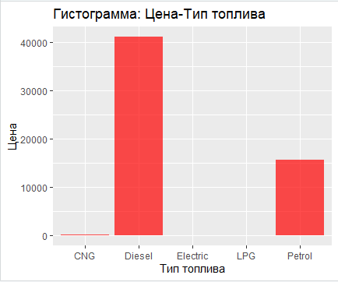
Визуальный анализ Цена-Тип топлива
Данный график отображает среднее значение цены относительно типа топлива для автомобиля.

Slide 10
Визуальный анализ Цена-Владелец
Данный график отображает среднее значение цены относительно количество владельцев автомобиля.

Slide 11
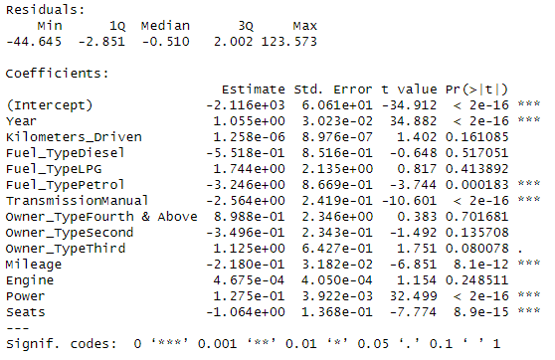
Модель цены
Качество модели:

Slide 12
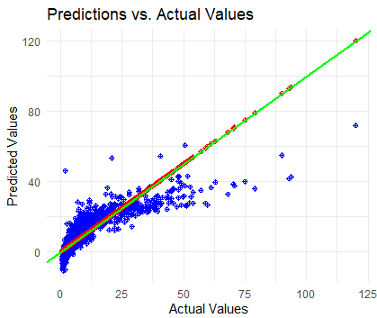
Предсказание цены
Качество модели:

Slide 13
Выводы
В заключении моей презентации "Анализ цен автомобилей относительно характеристик", я хочу подчеркнуть, что использование данных о характеристиках автомобилей позволило нам разработать точную модель для прогнозирования цен.
Мы выявили ключевые факторы, влияющие на стоимость автомобилей, такие как мощность двигателя, тип топлива и пробег. Эти знания могут быть использованы платформами продажи автомобилей для более обоснованного ценообразования. Это исследование подчеркивает важность анализа данных в современной экономике и его потенциальное влияние на автомобильную индустрию.

